Slide 1
การสืบค้น และการอ้างอิงในบทความวิชาการ
ปิติ ตรีสุกล

Slide 2
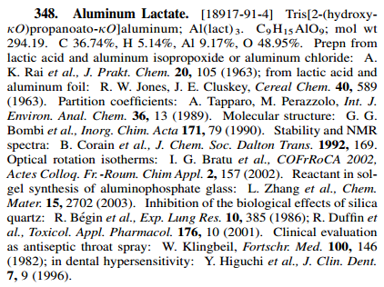
Merck Index
แหล่งข้อมูล
วิธีการสืบค้น
ข้อมูลที่ได้
ประโยชน์

Slide 3
Material Safety Data Sheet (MSDS)
การชี้บ่งเคมีภัณฑ์
ชื่อผู้ผลิต/จำหน่าย
การใช้ประโยชน์
ค่ามาตรฐานและความเป็นพิษ
คุณสมบัติทางกายภาพและเคมี
อันตรายต่อสุขภาพอนามัย
ความคงตัวและการเกิดปฏิกิริยา
การเกิดอัคคีภัยและการระเบิด
การเก็บรักษา/สถานที่เก็บ/เคลื่อนย้าย/ขนส่ง
การกำจัดกรณีรั่วไหล
อุปกรณ์ป้องกันอันตรายส่วนบุคคล
การปฐมพยาบาล
ผลกระทบต่อสิ่งแวดล้อม
การเก็บตัวอย่างและวิเคราะห์
การปฏิบัติกรณีฉุกเฉิน
เอกสารอ้างอิง

Slide 4
DHMO: Dihydrogen monoxide
is also known as hydroxyl acid.
is the major component of acid rain.
contributes to the "greenhouse effect".
contributes to the erosion of our natural landscape.
accelerates corrosion and rusting of many metals.
may cause electrical failures
decreased effectiveness of automobile brakes.
has been found in excised tumors of terminal cancer patients.
Can be used in:
an industrial solvent and coolant.
in nuclear power plants.
in the production of styrofoam.
as a fire retardant.
in many forms of cruel animal research.
in the distribution of pesticides. Even after washing, produce remains contaminated by this chemical.
as an additive in certain "junk-foods" and other food products.
April, 1, 1983 : Durand Express, Michigan,

Slide 5
การสืบค้น/การอ้างอิง
หาแนวความคิด แนวทางแก้ปัญหา การพัฒนา วิธีการ ผลการทดลอง ข้อสรุป ประเด็นที่น่าสนใจ
เพื่อสร้างความน่าเชื่อถือให้กับงานของเรา อธิบายเหตุผล/ที่มาที่ไป/ข้อมูลสนับสนุน/หักล้าง
เพื่อให้งานเขียนมีความกระชับ ผู้อ่านสามารถสืบค้นข้อมูลเพิ่มเติมเองได้
ให้เกียรติผู้เขียนหรือเจ้าของข้อมูล (ลิขสิทธิ์)

Slide 6
ลักษณะข้อมูลที่ควรอ้างอิง
ข้อมูลทั่วไป ที่มา ความสำคัญ ทฤษฎีพื้นฐาน ที่มา ประเด็นที่สนใจ กระบวนการพัฒนาปรับปรุง
เอกสาร ตำรา บทสรุปวิจารณ์ ที่ใช้กันเป็นที่แพร่หลาย
ผลงานที่มีความริเริ่ม
ข้อมูลตัวเลข ผลการทดลอง
ข้อมูลที่มีความจำเพาะเจาะจง
แหล่งข้อมูลที่เป็นต้นฉบับ (1)
แหล่งอ้างอิงที่น่าเชื่อถือ
ระบุเวลาที่ชัดเจน

Slide 7
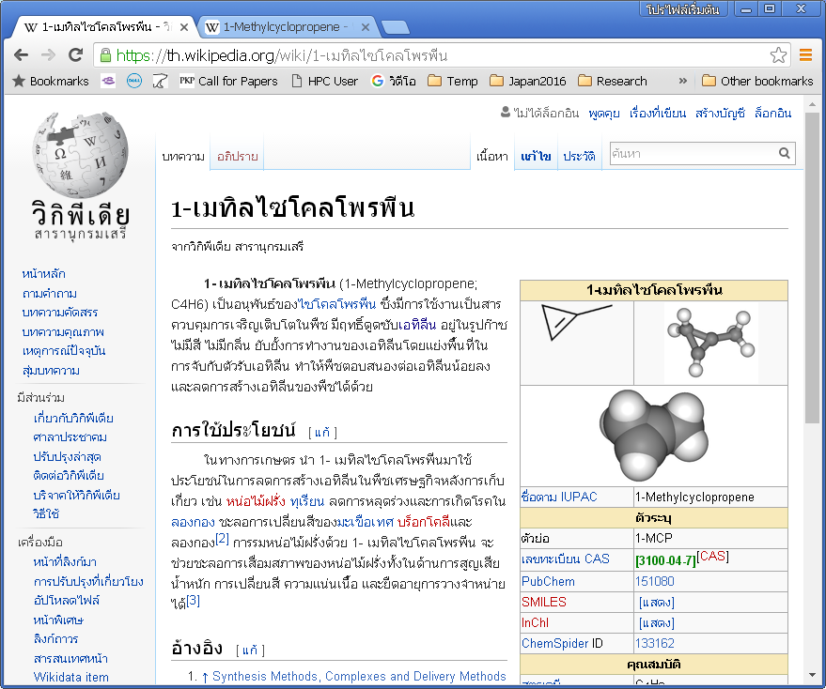
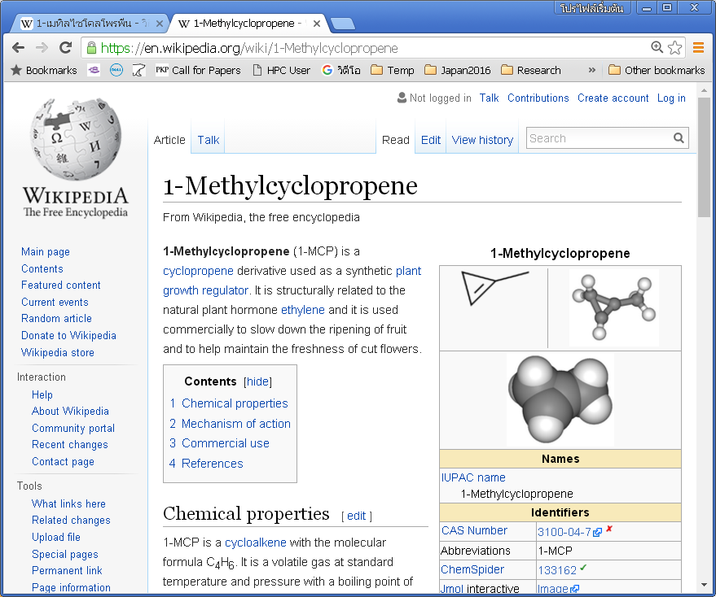
ข้อควรระวังในการสืบค้น
ข้อมูลมาจากแหล่งที่น่าเชื่อถือ
เนื้อหาของข้อมูลน่าเชื่อถือ (ใช้วิจารณญาณ/ความรู้ที่มี)

Slide 8
การอ้างอิงในบทความวิชาการ
ควรมองหาอะไร
เกี่ยวข้องกับเรื่องของเราหรือไม่
วัตถุประสงค์ในการอ้างอิง
เพื่อสร้างความน่าเชื่อถือ
เพื่อบอกที่มาของแนวคิด สมมติฐาน ข้อสรุป ความเห็น
เพื่อบอกที่มาของแหล่งข้อมูลที่ไม่ได้พูดถึงโดยตรง
เพื่อสนับสนุน/หักล้าง
ควรอ้างอิงหรือไม่
ควรอ้างอิงส่วนไหนในเนื้อหา

Slide 9
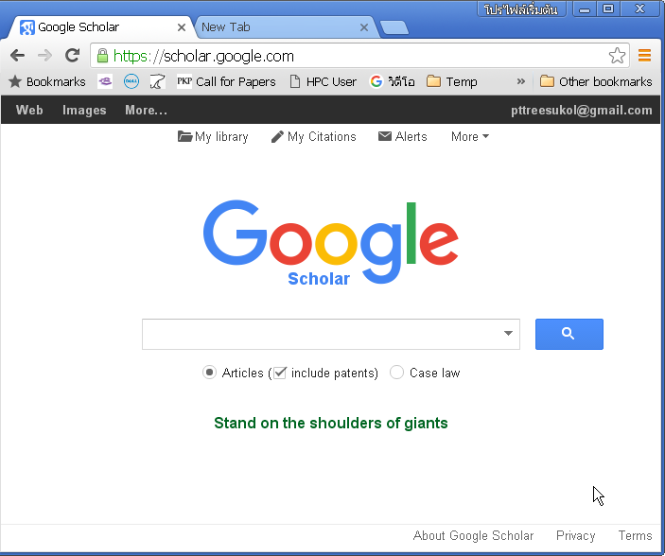
มดที่บ้านเยอะมาก จะกำจัดยังไงดี
Keyword
กำจัดมด
ไม่เป็นพิษ/ปลอดภัย
เครื่องมือ
Search Engines (filetype:pdf)
Google Scholar
Databases

Slide 10
ความน่าสนใจ
ความคาดหวัง มีเนื้อหาอะไรบ้าง
ตั้งคำถาม : ใคร อะไร ที่ไหน เมื่อไร ทำไม อย่างไร

Slide 11
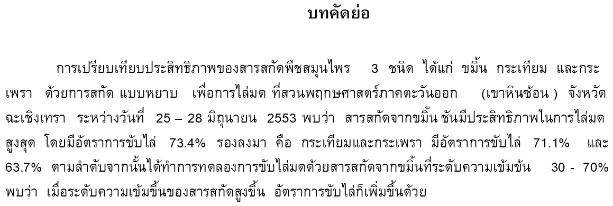
ไล่ชั่วคราว/ถาวร ไม่ตาย วิธีวัด
ทำไมสนใจพืช 3 ชนิดนี้
เป็นอย่างไร แบบอื่นมีอะไรอีก ทำไมเลือกแบบนี้
ทดลองภายใต้เงื่อนไขอะไร
มดอะไร
ใช้ส่วนไหน
เวลามีผลต่อการศึกษานี้หรือไม่
วัดและคำนวณได้อย่างไร
ทำไมพืชเหล่านี้ถึงไล่มดได้
ควรมองหาอะไรในงานชิ้นนี้
ระดับความเข้มข้นที่เหมาะสม?
พิษภัยต่อสิ่งมีชีวิต ???

Slide 12
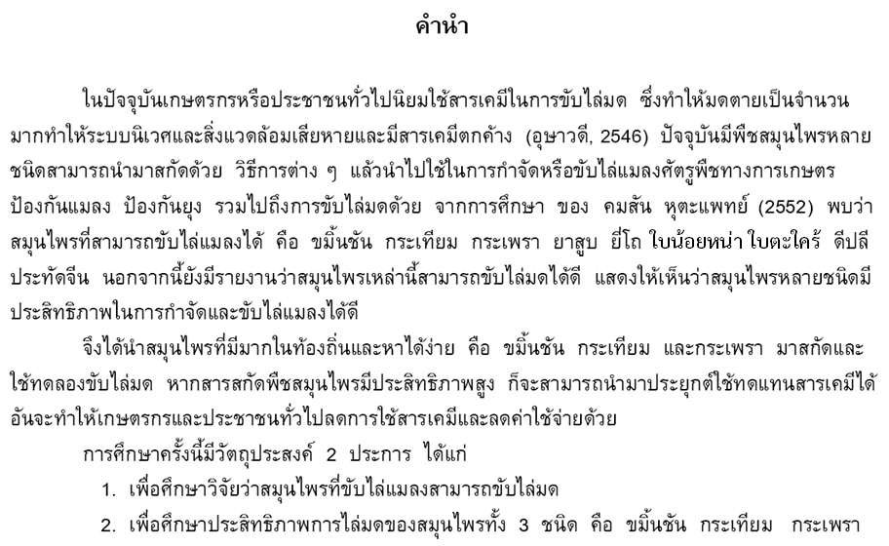
บทนำ

Slide 13
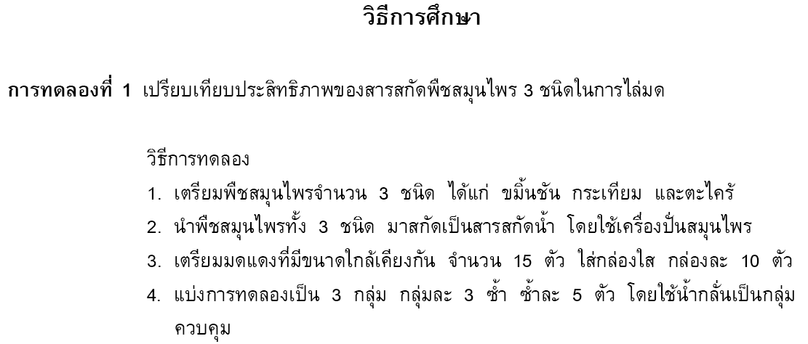

Slide 14
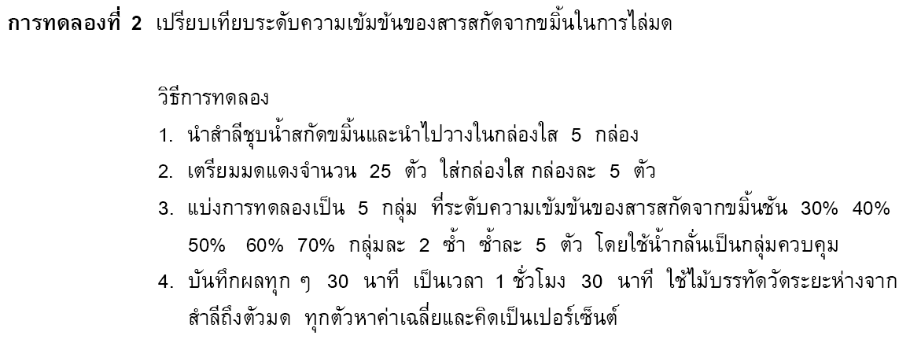

Slide 15
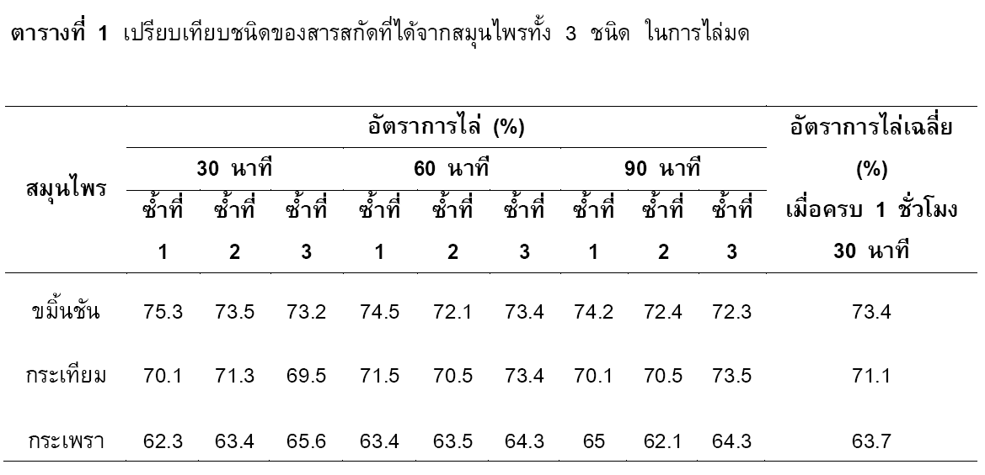
ผลการทดลอง ?
ไม่ใช่ผลการทดลอง
หาได้ยังไง ?

Slide 16
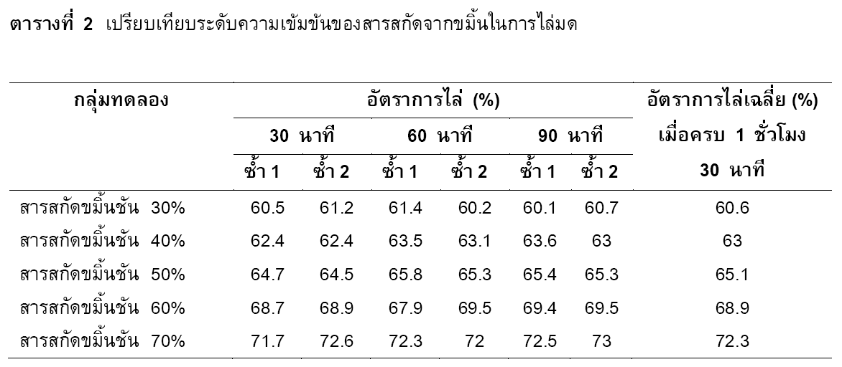

Slide 17
ต้องการไล่มดทำไม
เกิดอะไรขึ้นหลังจาก 1:30 ชั่วโมง
มดอยู่ห่างจากสารสกัดแค่ไหน
มีประสิทธิภาพแค่ไหน ใช้แทนสารเคมีกำจัดแมลงได้หรือไม่

Slide 18
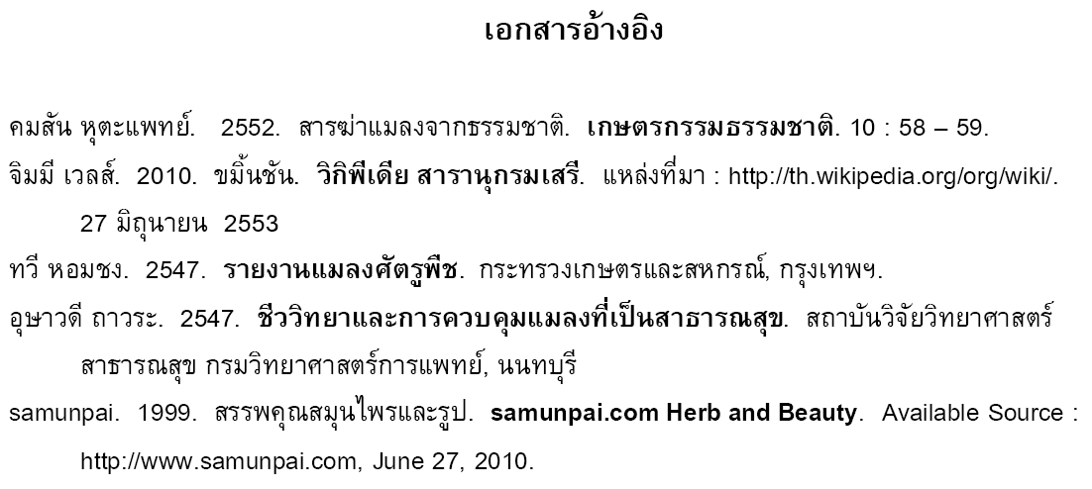

Slide 19
HW 3 (Group)
จากหัวข้อปฏิบัติการเคมีเชิงฟิสิกส์ที่เลือกมาให้ตั้งคำถามเกี่ยวกับ
วัตถุประสงค์ (5 ข้อ)
วิธีการทดลอง (5 ข้อ)
ทฤษฎีที่เกี่ยวข้อง (5 ข้อ)
สมัคร account ของ Scifinder (online) 1 user/กลุ่ม (ทุกคนในกลุ่มต้องทราบว่าทำอย่างไร)

Slide 20
ปัญหาการส่งออกกล้วย
กล้วยเป็นผลไม้ที่มีมูลค่าการส่งออกจำนวนมหาศาล
ปัญหาการเน่าเสียระหว่างการขนส่ง
เมื่อผลไม้สุกจะปล่อยแก๊ส acetelene ออกมา
แก๊ส acetelene จะกระตุ้นให้ผลไม้อื่นสุกตามไปด้วย
วิธีการแก้ไขทำได้อย่างไร
กันไม่ให้ผลไม้เริ่มสุก
กัน C₂H₄ ไม่ให้สัมผัสกับผลไม้ดิบ
กันไม่ให้ผลไม้สุกปล่อย C₂H₄
กัน C₂H₄ ไม่ให้มีผลต่อผลไม้ดิบ
กำจัด C₂H₄ ที่ผลไม้สุกปล่อย
เงื่อนไข ?

Slide 21
การบ้าน 3 (กลุ่ม)
สมัคร account ของ Scifinder (online) 1 user/กลุ่ม (ทุกคนในกลุ่มต้องทราบว่าทำอย่างไร)
สืบค้นวิธีแก้ปัญหาการเน่าเสียของกล้วยที่ส่งออก 2 วิธี
เงื่อนไขในการแก้ไขปัญหา (3 ข้อ เรียงตามความสำคัญ)
แก้ปัญหาได้อย่างไร
ข้อดีและข้อเสีย (อย่างละ 2 ข้อ)
แหล่งข้อมูล (วิธีละ 2 แหล่ง)

Slide 22
http://pantip.com/topic/32361805

Slide 23
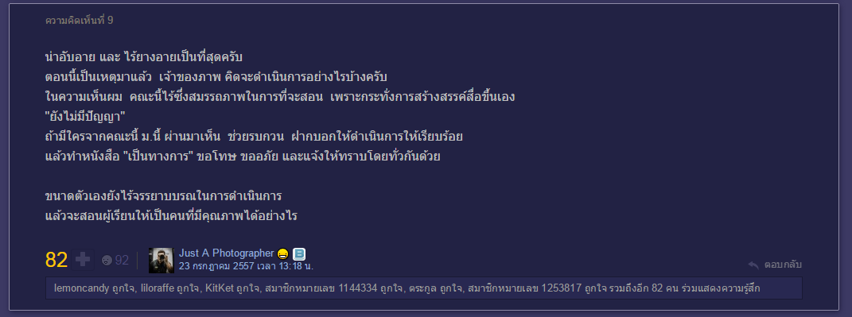

Slide 24
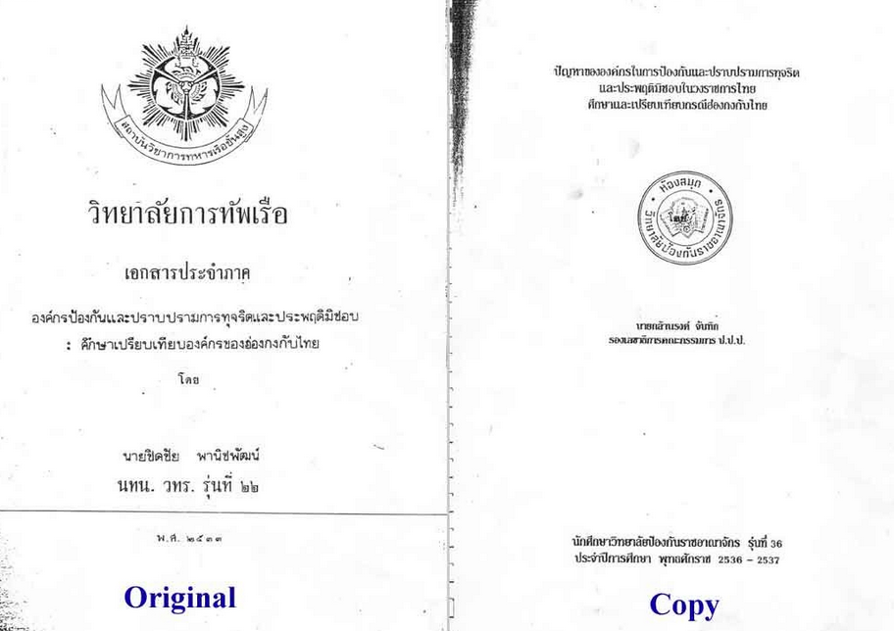
http://pantip.com/topic/30546991

Slide 26
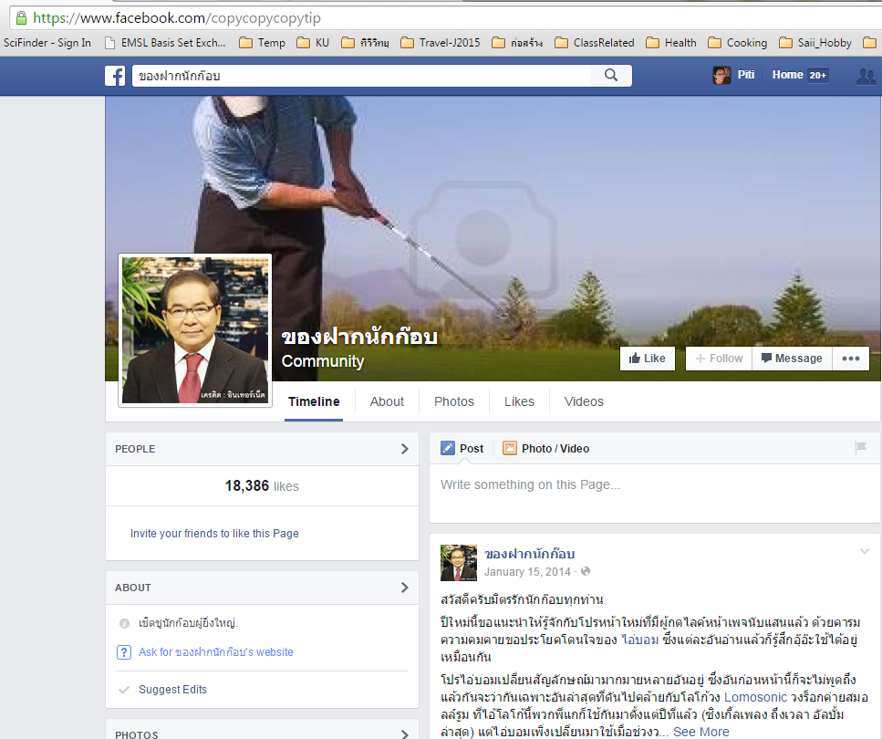

Slide 27
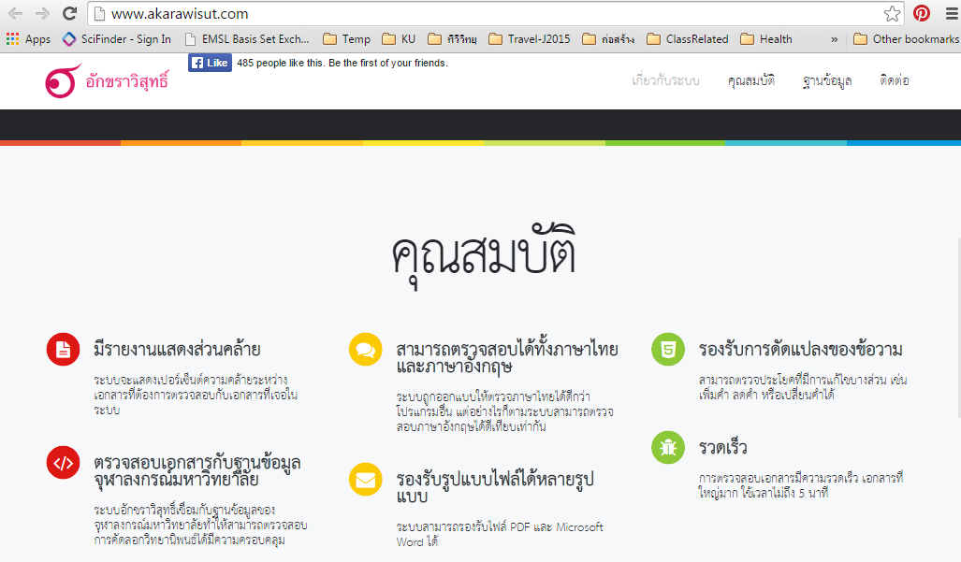

Slide 28
ลิขสิทธ์
http://topicstock.pantip.com/library/topicstock/2007/11/K5995768/K5995768.html
http://pantip.com/topic/32361805

